Slide 1
第十一章 Java网络编程

Slide 2
本章主要内容
Java网络编程概念
TCP/IP及UDP/IP协议概述
开发TCP/IP网络程序
开发UDP/IP网络程序

Slide 3
11.1 网络编程概述
网络编程就是计算机通过互联网和网络协议与其他计算机进行通信。比较流行的网络编程模型有C/S（Client/Server 客户机/服务器）和B/S（Brower/Server 浏览器/服务器）结构。网络编程需要解决两个主要问题：一个是如何对网络上的一台或多台主机进行定位；另一个是如何可靠、高效地进行数据传输。

Slide 4
11.2 理解TCP/IP及UDP/IP协议
TCP（Transfer Control Protocol）协议是面向连接的协议，保证传输的可靠性。发送方和接收方的Socket之间需要建立连接，以保证得到的是一个顺序、无差错的数据流。
UDP（User Datagram Protocol）协议是一种无连接协议，因此每个数据报向目的地传送的路径并不固定，它可能通过任何可能的路径到达目的地。

Slide 5
11.3 使用ServerSocket和Socket开发TCP/IP网络程序
在进行TCP/IP程序设计前，需要先理解Socket的概念。Socket通常也称作套接字，用于描述IP地址和端口，是一个通信链的句柄。Socket非常类似于电话插座。

Slide 6
11.3 使用ServerSocket和Socket开发TCP/IP网络程序
使用Socket编程的基本步骤包括下面3个方面：
  1、创建Socket。
  2、打开连接到Socket上的I/O流，遵照某种协议对Socket进行读/写操作。
  3、关闭Socket。

Slide 7
  创建Socket
  Java中提供了Socket和ServerSocket两个类，分别用于表示双向连接的客户端和服务器端，这两个类位于java.net包中。
  创建一个客户端的Socket可以使用下列语句：
  try {
  Socket socket = new Socket(“127.0.0.1”, 4700);
  } catch (IOException ioEx) {
  ioEx.printStackTrace();
  }
  创建一个服务器端的ServerSocket可以使用如下语句：
  ServerSocket server = null;
  try {
  server = new ServerSocket(4700);
  } catch (IOException ioEx) {
  System.out.println(“无法监听：” + ioEx);
  }

Slide 8
  打开I/O流进行操作
  Socket类提供了2个方法用于得到输入流和输出流，分别是getInputStream()和getOutputStream()，这两个方法的返回值类型为InputStream和OutputStream。我们可以对其进行包装和转换，以便于数据的读/写操作。如：
  PrintStream oStream = new PrintStream(
  new BufferedOutputStream(socket.getOutputStream()));
  DataInputStream iStream = new DataInputStream(socket.getInputStream());
  PrintWriter out = new new PrintWriter(socket.getOutputStream(), true);
  BufferedReader in = new BufferedReader(new InputStreamReader(socket.getInputStream()));

Slide 9
  关闭Socket
Socket被创建后会占用系统资源，因此，在使用完Socket对象后，应将其关闭。
关闭Socket的方法是close()方法。需要注意的是，在关闭Socket对象之前，要先将与Socket相关联的所有输入流和输出流关闭，然后再关闭Socket。如：
oStream.close( );
iStream.close( );
socket.close( );

Slide 10
【例】使用Socket编写网络程序
// 客户端程序
package sample;
import java.io.*;
import java.net.*;
public class TalkClient {
public static void main(String args[]) {
try{
//向本机的4700端口发出客户请求
Socket socket=new Socket("127.0.0.1",4700);
//由系统标准输入设备构造BufferedReader对象
BufferedReader sin=new BufferedReader(new InputStreamReader(System.in));
//由Socket对象得到输出流，并构造PrintWriter对象
PrintWriter os=new PrintWriter(socket.getOutputStream());
//由Socket对象得到输入流，并构造相应的BufferedReader对象
BufferedReader is=new BufferedReader(
new InputStreamReader(socket.getInputStream()));
String readline;
readline=sin.readLine(); //从系统标准输入读入一字符串
//若从标准输入读入的字符串为 "bye"则停止循环
while(!readline.equals("bye")){
//从系统标准输入读入的字符串输出到Server
os.println(readline);
//刷新输出流，使Server马上收到该字符串
os.flush();
//在系统标准输出上打印读入的字符串
System.out.println("Client:"+readline);
//从Server读入一字符串，并打印到标准输出上
System.out.println("Server:"+is.readLine());
readline=sin.readLine(); //从系统标准输入读入一字符串
} //继续循环
os.close(); //关闭Socket输出流
is.close(); //关闭Socket输入流
socket.close(); //关闭Socket
}catch(Exception e) {
System.out.println("Error"+e); //出错，则打印出错信息
}
}
}

Slide 11
// 服务器端程序
package sample;
import java.io.*; import java.net.*;
public class TalkServer{
public static void main(String args[]) {
try{
ServerSocket server=null;
try{
server=new ServerSocket(4700);
}catch(Exception e) {
System.out.println("can not listen to:"+e);
}
Socket socket=null;
try{
socket=server.accept();
}catch(Exception e) {
System.out.println("Error."+e);
}
String line;
BufferedReader is=new BufferedReader(
new InputStreamReader(socket.getInputStream()));
PrintWriter os=new PrintWriter(socket.getOutputStream());
BufferedReader sin=new BufferedReader(new InputStreamReader(System.in));
System.out.println("Client:"+is.readLine());
line=sin.readLine();
while(!line.equals("bye")){
os.println(line);
//刷新输出流，使Client马上收到该字符串
os.flush();
//在系统标准输出上打印读入的字符串
System.out.println("Server:"+line);
//从Client读入一字符串，并打印到标准输出上
System.out.println("Client:"+is.readLine());
//从系统标准输入读入一字符串
line=sin.readLine();
} //继续循环
os.close(); //关闭Socket输出流
is.close(); //关闭Socket输入流
socket.close(); //关闭Socket
server.close(); //关闭ServerSocket
}catch(Exception e){
System.out.println("Error:"+e);
}
}
}

Slide 12
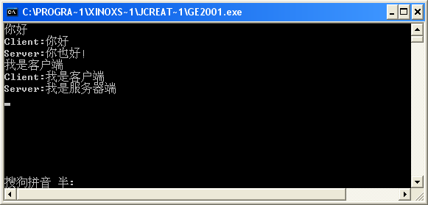
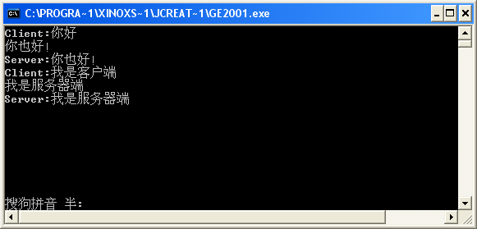
运行效果：

Slide 13
11.4 使用DatagramPacket和DatagramSocket开发UDP/IP网络程序
DatagramSocket类和DatagramPacket类是用来支持数据报通信的两个类，它们位于java.net包中。DatagramSocket类用于建立通信连接，DatagramPacket类用于表示数据报。
用数据报方式编写客户端/服务器程序时，需要先建立一个DatagramSocket对象，用来接收或发送数据报，接下来再使用DatagramPacket类作为数据传输的载体。

Slide 14
【例】使用UDP协议从服务器端获取时间
// Server is running on this same machine for this example.
// This method can throw an UnknownHostException.
serverAddress = InetAddress.getLocalHost();
// Set up a datagram request to be sent to the server.
// Send to port 8000.
outDataPacket = new DatagramPacket(msg, 1, serverAddress, 8000);
// Make the request to the server.
datagramSocket.send(outDataPacket);
// Set up a datagram packet to receive server's response.
inDataPacket = new DatagramPacket(msg, msg.length);
// Receive the time data from the server
datagramSocket.receive(inDataPacket);
// Print the data received from the server
receivedMsg = new String
(inDataPacket.getData(), 0, inDataPacket.getLength());
System.out.println(receivedMsg);
//close the socket
datagramSocket.close();
}
public static void main(String args[]) {
UDPClient udpClient = new UDPClient();
try {
udpClient.go();
} catch (Exception e) {
System.out.println ("Exception occured with socket.");
System.out.println (e);
System.exit(1);
}
}
// 客户端程序
package sample;
import java.io.*;
import java.net.*;
public class UDPClient {
public void go() throws IOException, UnknownHostException {
DatagramSocket datagramSocket;
DatagramPacket outDataPacket; // Datagram packet to the server
DatagramPacket inDataPacket; // Datagram packet from the server
InetAddress serverAddress; // Server host address
byte[] msg = new byte[100]; // Buffer space.
String receivedMsg; // Received message in String form.
// Allocate a socket by which messages are sent and received.
datagramSocket = new DatagramSocket();
System.out.println("At UDPClient，datagramSocket is: "
+ datagramSocket.getPort()
+ "local port is: "
+datagramSocket.getLocalPort());
}

Slide 15
【例】使用UDP协议从服务器端获取时间
// 服务器端程序
package sample;
import java.io.*;
import java.net.*;
import java.util.*;
public class UDPServer{
//This method retrieves the current time on the server
public byte[] getTime(){
Date d= new Date();
return d.toString().getBytes();
}
// Main server loop.
public void go() throws IOException {
DatagramSocket datagramSocket;
DatagramPacket inDataPacket; // Datagram packet from the client
DatagramPacket outDataPacket; // Datagram packet to the client
InetAddress clientAddress; // Client return address
int clientPort; // Client return port
byte[] msg= new byte[10]; // Incoming data buffer. Ignored.
byte[] time; // Stores retrieved time
// Allocate a socket to man port 8000 for requests.
datagramSocket = new DatagramSocket(8000);
System.out.println("At UDPServer,datagramSocket is: "
+ datagramSocket.getPort()
+ "local is: " + datagramSocket.getLocalPort());
System.out.println("UDP server active on port 8000");
// Loop forever
while(true) {
// Set up receiver packet. Data will be ignored.
inDataPacket = new DatagramPacket(msg, msg.length);
// Get the message.
datagramSocket.receive(inDataPacket);
// Retrieve return address information, including InetAddress
// and port from the datagram packet just recieved.
clientAddress = inDataPacket.getAddress();
clientPort = inDataPacket.getPort();
// Get the current time.
time = getTime();
//set up a datagram to be sent to the client using the
//current time, the client address and port
outDataPacket = new DatagramPacket
(time, time.length, clientAddress, clientPort);
//finally send the packet
datagramSocket.send(outDataPacket);
}
}
public static void main(String args[]) {
UDPServer udpServer = new UDPServer();
try {
udpServer.go();
} catch (IOException e) {
System.out.println ("IOException occured with socket.");
System.out.println (e);
System.exit(1);
}
}
}

Slide 16
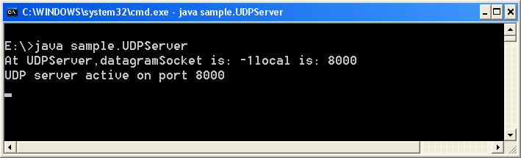
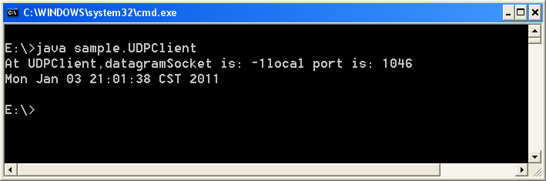
运行效果：

